Slide 1

MATEMATIKA
Posloupnosti

Slide 2

Název projektu: Nové ICT rozvíjí matematické a odborné kompetence
Číslo projektu: CZ.1.07/1.5.00/34.0228
Název školy: Střední odborná škola Litovel, Komenského 677
Číslo materiálu: III-2-09-12_Posloupnosti
Autor: Mgr. Stanislav Prucek
Tematický okruh: Matematika
Ročník: II.
Datum tvorby: srpen 2013
Autorem materiálu a všech jeho částí, není-li uvedeno jinak, je
Mgr. Stanislav Prucek

Slide 3
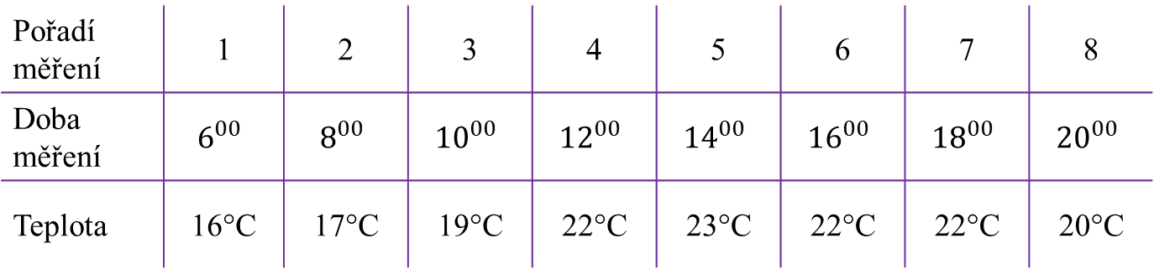
POSLOUPNOSTI
V 1. ročníku jsme se seznámili s pojmy Funkce a Definiční obor funkce. Nyní tento pojem rozšíříme a seznámíme se s funkcemi, jejichž definičním oborem jsou jen přirozená čísla. Začněme příkladem.
?
Mějme za úkol sledovat venkovní teplotu ovzduší. Důležitá je nejen naměřená hodnota ale i denní doba a pořadí, ve kterém byla naměřena (viz. tabulka).
Pořadí měření | 1 | 2 | 3 | 4 | 5 | 6 | 7 | 8
Doba měření | $$6^{00}$$ | $$8^{00}$$ | $${10}^{00}$$ | $${12}^{00}$$ | $${14}^{00}$$ | $${16}^{00}$$ | $${18}^{00}$$ | $${20}^{00}$$
Teplota | 16°C | 17°C | 19°C | 22°C | 23°C | 22°C | 22°C | 20°C

Slide 4
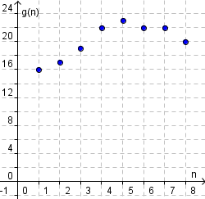
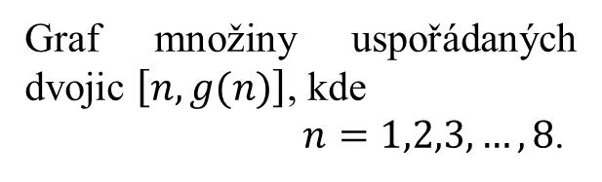
Sledujeme-li v tomto přehledu pouze uspořádané dvojice [1; 16], [2; 17], [3; 19], [4; 22], ... , [8; 22], vidíme v nich, že celým kladným číslům 1, 2, 3, 4, … , 8 jsou přiřazována reálná čísla 16; 17; 19; 22; … ; 20.
Toto přiřazení je funkcí, jejíž definičním oborem je vždy celé kladné číslo, a je tedy posloupností.
O naměřených hodnotách mluvíme jako o členech posloupnosti.
Graf množiny uspořádaných dvojic $\left[n, g(n)\right]$, kde
$n=1,2,3, …,8$.
zpět

Slide 5
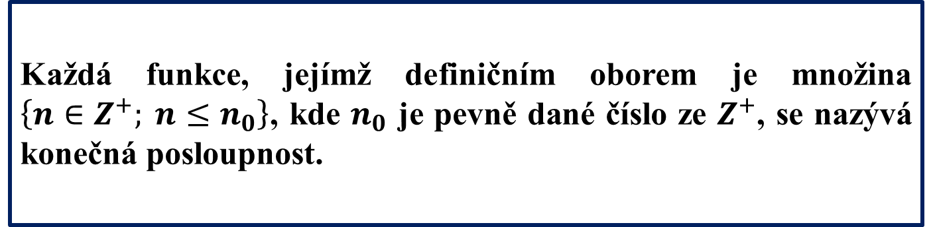
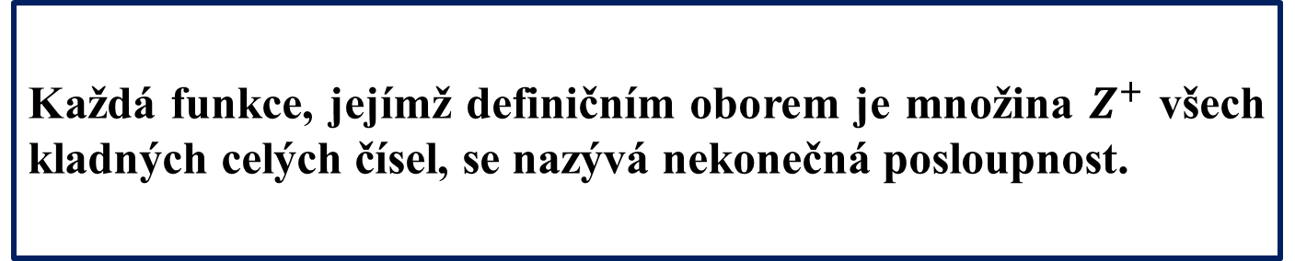
Každá funkce, jejímž definičním oborem je množina $Z^{+}$ všech kladných celých čísel, se nazývá nekonečná posloupnost.
Každá funkce, jejímž definičním oborem je množina $\left\{n∈Z^{+}; n≤n_{0}\right\}$, kde $n_{0}$ je pevně dané číslo ze $Z^{+}$, se nazývá konečná posloupnost.
zpět

Slide 6
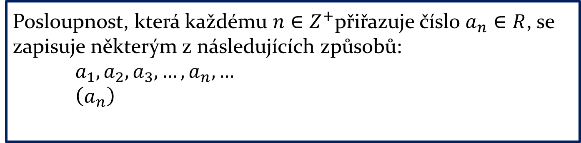
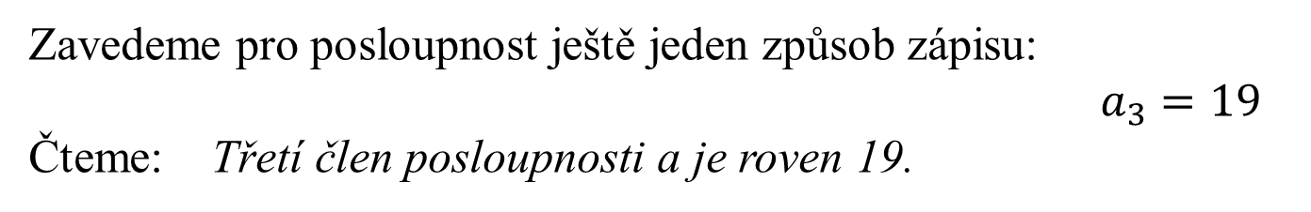
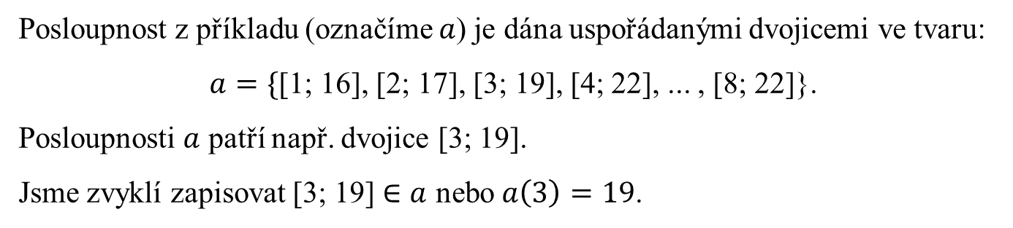
Posloupnost z příkladu (označíme $a$) je dána uspořádanými dvojicemi ve tvaru:
$a=\{$[1; 16], [2; 17], [3; 19], [4; 22], ... , [8; 22]}.
Posloupnosti $a$ patří např. dvojice [3; 19].
Jsme zvyklí zapisovat [3; 19] $∈a$ nebo $a\left(3\right)=19$.
Zavedeme pro posloupnost ještě jeden způsob zápisu:
$a_{3}=19$
Čteme: Třetí člen posloupnosti a je roven 19.
Posloupnost, která každému $n∈Z^{+}$přiřazuje číslo $a_{n}∈R$, se zapisuje některým z následujících způsobů:
$a_{1},a_{2},a_{3}, …,a_{n}, …$
$\left(a_{n}\right)$
zpět

Slide 7
Anotace:
Tato prezentace slouží k výkladu Posloupnosti. Žáci pomocí funkce chápou pojem posloupnosti.
Použité zdroje:
Doc. RNDr. Oldřich Odvárko, CSc. a kol.: Matematika pro SOŠ a studijní obory SOU, 6. část, 2. vydání 1987, SPN
Doc. RNDr. František Jirásek, DrSc. a kol.: Sbírka úloh z matematiky pro SOŠ a studijní obory SOU, 2. část, 3. vydání 2000, Prometheus, ISBN 80-7196-012-8
Autorem materiálu a všech jeho částí, není-li uvedeno jinak, je
Mgr. Stanislav Prucek
zpět

